Slide 1

Vaikų bibliotekėlės naujos knygos

Slide 2
Šiemet bibliotekai perduotos net 6 pavadinimų paramos fondo išleistos vaikiškos knygelės.
Mažieji knygų mylėtojai galės skaityti Jono Biliūno „Brisiaus galas“, Dovilės Bajoraitės „Vėžlys, kuris pametė vardą“, Lapės Do „Pasaka apie smuikininką Raimundą“, Rasos Lazauskaitės „Dviese bijoti drąsiau“, Povilo Villuveit „Spinčius“ ir Elvyros Žeižienės „Kedrynų mergaitės istorijos“.

Slide 3

Jonas Biliūnas buvo rašytojas, mokantis jausti ir užjausti.
Jo kūryba tebėra reikalinga mums... mokantis jausti ir užjausti.
Ir gailėtis. Ir nesidrovėti tokių jausmų, kad ir kaip pasikeitusiame, nuo anų laikų nutolusiame pasaulyje gyvename. Kęstutis Urba.

Slide 4



Slide 5



Slide 6




Slide 7



Slide 8

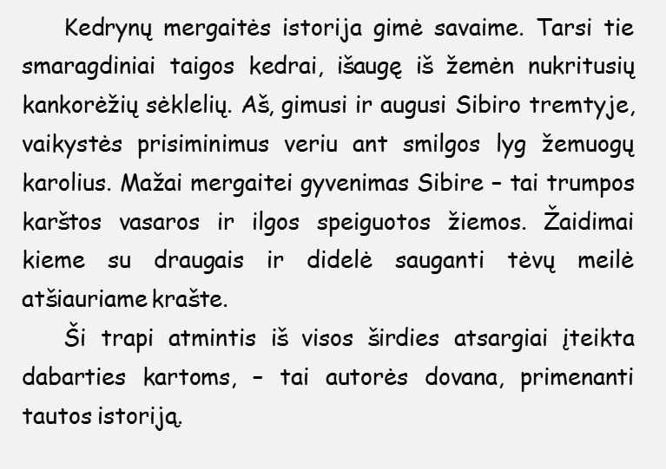

Slide 9

Dėkojame labdaros ir paramos fondui „Švieskime vaikus“ ir kviečiame mažuosius bibliotekos skaitytojus skaityti naujas knygas.

